Slide 1

Livestock for
The Next Century.
無投薬 × 循環型飼料 × 世界初オーガニック認証和牛
宮崎から世界13カ国・4大陸へ —— 20代のチームが100年続く畜産を創る。
13
2023
2026
1%
Countries · 4 Continents
Founded in Miyazaki
World's First Organic Wagyu
Additive-Free Farms in Japan
CONFIDENTIAL — EDA LIVESTOCK CO., LTD.

Slide 2
— OUR VISION —
— INDUSTRY CHALLENGE —
牛・生産者・消費者、
三方よしを、和牛で。
70歳超
日本の畜産業界 平均年齢
01 — CATTLE
私たちは、和牛の生産を「三方よし」で再設計します。牛が穏やかに育ち、生産者が正当な対価を得て、消費者が安心して味わえる。この三者すべてが満足する仕組みこそ、100年続く畜産の条件です。
For the Cattle
化学物質に頼らず、十分な空間と時間で穏やかに育つ環境。
02 — PRODUCER
For the Producer
直接輸出と適正価格で、生産者がきちんと利益を得られる仕組み。
既存のスタンダードを否定するのではなく、新しい選択肢を増やす。それが私たちの立ち位置です。
03 — CONSUMER
For the Consumer
安全で味わい深く、透明性のある肉を世界の食卓に。
EDA-LIVESTOCK
02

Slide 3
— OUR PHILOSOPHY —
Not the Rank, But How They're Raised.
A5・BMS・産地名 —— これまで和牛は数字とラベルで語られてきました。私たちが大切にするのは、その手前にある「どう育てたか」です。
01 / CIRCULAR
02 / PURE
03 / WELFARE
04 / NATURAL
♻
✕
♥
💧
Circular Feed
No Chemical
Animal Welfare
Mineral Water
循環型飼料
抗生物質 · ホルモン剤 ゼロ
アニマルウェルフェア
霧島連山の天然水
自社の堆肥から飼料を育て、再び牛に与える。輸入飼料に頼らない、国産循環型の畜産を実践。
抗生物質・成長促進剤・ホルモン剤いずれも一切不使用。日本でこれを徹底する農家は1%未満。
有機規格に準じた広い牛舎と屋根付き運動場。ストレスのない環境で健やかに育成。
霧島連山の伏流水を全頭の飲み水に使用。ミネラルが肉の旨みを底上げ。
EDA-LIVESTOCK
03

Slide 4
— BRAND ARCHITECTURE —
飼料の規定でブランド化する、日本唯一の和牛。
産地ではなく「飼料」と「飼育方法」でブランドを規定。等級指定可能、産地指定は金額UP。
WORLD'S FIRST
Eda Wagyu
Premium EdaWagyu
江田和牛
特選江田和牛 · 有機JAS認証
FEED
循環型飼料使用（自社堆肥起点）
ORGANIC
有機JAS認証 · EU Leaf 同等性承認
CHEMICAL
抗生物質 · ホルモン剤 不使用
FEED
100% 有機認証飼料
GRADE
A3以上 · 28ヶ月以上肥育
STATUS
世界初のオーガニック認証黒毛和牛
REGION
宮崎 · 鹿児島 · 東北（北海道 · 青森 · 秋田）
LAUNCH
2026年2月 ローンチ
WATER
天然水（霧島連山伏流水）
SALES
江田和牛お客様限定販売
OPTION
等級指定可 / 産地指定は金額UP
ONLY
江田畜産のみが生産・販売
日本の和牛ブランドで「飼料の規定」によるブランド化を実現しているのは江田畜産のみです。オーガニック和牛は世界で唯一、江田畜産だけが生産しています。
EDA-LIVESTOCK
04

Slide 5
— COMPANY PROFILE —
会社概要
— INTEGRATED FARMING —
一貫農業フロー
COMPANY
江田畜産株式会社 / Eda Livestock Co., Ltd.
REPRESENTATIVE
代表取締役 江田 友輝（Tomoki Eda）
01
分娩
Birth
FOUNDED
2023年4月
↓
BUSINESS
黒毛和牛 繁殖 · 肥育 · 小売 · 輸出 · スマート畜産
02
繁殖（10ヶ月前後）
FARMS
宮崎 · 鹿児島 · 東北（北海道 · 青森 · 秋田）
Breeding
↓
HQ
〒889-4411 宮崎県西諸県郡高原町大字広原 2025-2
03
肥育（20ヶ月以上）
BRANDS
Eda Wagyu / Premium EdaWagyu（有機JAS · EU Leaf同等性）
Fattening · 28ヶ月+
↓
EXPORT
世界13カ国 · 4大陸 · 直接輸出100%
04
出荷 → 世界13カ国へ直接輸出
SETTLEMENT
円建て（JPY）
Direct Export · 円建て決済
PARTNERS
SoftBank · TOYOTA (TTDC) · 内閣府クールジャパン
繁殖と肥育の両方を経営する一貫農業。仔牛の段階から飼料と環境を管理し、トレーサビリティを完全担保。
EDA-LIVESTOCK
05

Slide 6
— WHERE EDA WAGYU IS SERVED —
Trusted by The World's Finest.
日本国内外の三ツ星ホテル・高級百貨店で採用。創業3年で21拠点に拡大。
The Ritz-Carlton
Four Seasons Hotel
Tokyo Station Hotel
Tokyo Edition Ginza
Tokyo · Fukuoka · Hong Kong · New York
Tokyo at Otemachi
日本重要文化財 · 東京駅丸の内駅舎内
Marriott Luxury · 銀座
city'super
Mitsukoshi · Keio
Department Store
Hong Kong 全店展開 · IFC, Times Square
三越銀座 · 日本橋 / 京王新宿
EDA-LIVESTOCK
06

Slide 7
— GLOBAL PRESENCE —
Farm to The World.
商社を介さない直接輸出100%。
創業1年で1カ国、2年で7カ国、3年で13カ国。
13
4
100%
COUNTRIES
CONTINENTS
DIRECT EXPORT
ASIA · 7 COUNTRIES
AMERICAS · 1 COUNTRY
🇭🇰 Hong Kong
🇸🇬 Singapore
🇹🇭 Thailand
🇻🇳 Vietnam
🇹🇼 Taiwan
🇺🇸 USA (New York)
🇲🇾 Malaysia
🇮🇩 Indonesia
OCEANIA · 1 COUNTRY
EUROPE · 4 COUNTRIES
🇦🇺 Australia
🇩🇪 Germany
🇫🇮 Finland
🇪🇸 Spain
🇮🇹 Italy
13
7
1
YEAR 1
YEAR 2
YEAR 3
EDA-LIVESTOCK
07

Slide 8
— CERTIFICATIONS & STANDARDS —
世界基準の認証群で、信頼をデータで証明する。
☪
◎
★
✦
HALAL
USDA Organic
EU Leaf 同等性
有機JAS
マレーシア・インドネシア等
イスラム圏への輸出対応
アメリカ農務省
有機認証（申請中）
欧州連合オーガニック認証
同等性承認済み
世界初 オーガニック認証
黒毛和牛（2026年1月取得）
項目
EDA WAGYU
PREMIUM EDA
一般的な和牛
抗生物質 · ホルモン剤
✓ 不使用
✓ 不使用
使用あり
飼料
循環型飼料
有機認証飼料100%
輸入配合飼料
オーガニック認証
—
✓ 世界唯一
—
アニマルウェルフェア
✓ 対応
✓ 有機規格準拠
基準なし
HALAL対応
✓ 対応
✓ 対応
一部のみ
EDA-LIVESTOCK
08

Slide 9
— BUSINESS MODEL —
Domestic Feed → Global Export
国内で飼料をつくり、世界へ出荷する。円安が進むほど、このモデルは強くなる。
→
→
→
→
自社堆肥
循環型飼料
一貫農業
直接輸出
再投資
Compost
Circular Feed
Integrated Farming
13 Countries · 円建て
Reinvest
国内飼料生産
円建て決済（JPY）
Smart Agriculture
循環農業のスケールアップ。北海道・九州の有機認証農家との連携。輸入依存からの脱却。
全取引を円建てで決済。為替リスクを排除し、安定した収益構造を実現。外貨獲得型モデル。
SoftBank・TOYOTA(TTDC)と共同でAI画像解析・IoTセンシングによるスマート畜産を実証実験中。
EDA-LIVESTOCK
09

Slide 10
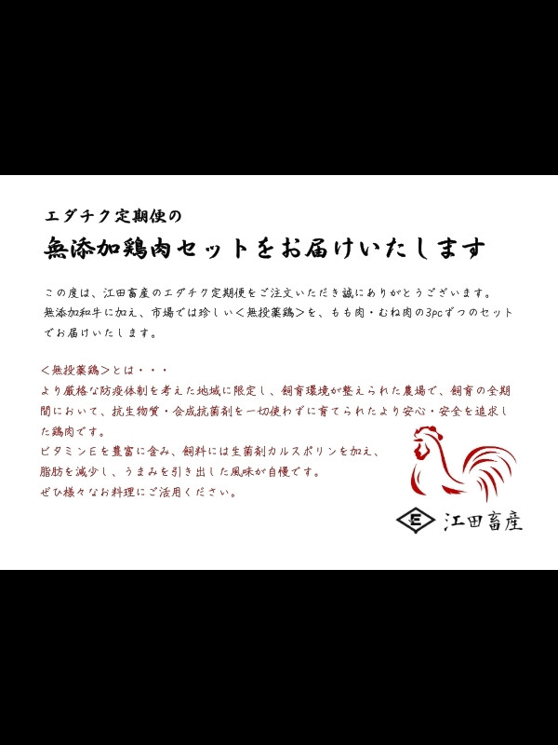
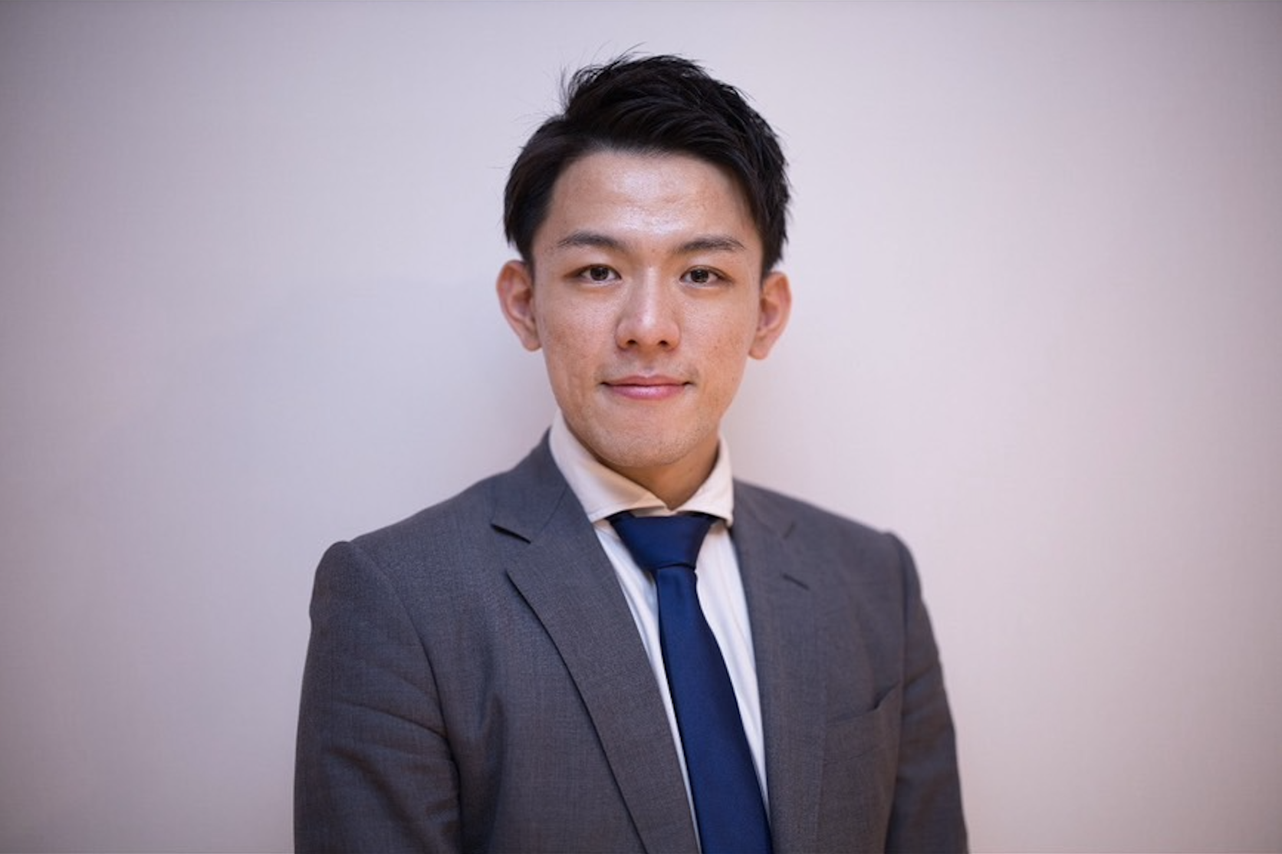
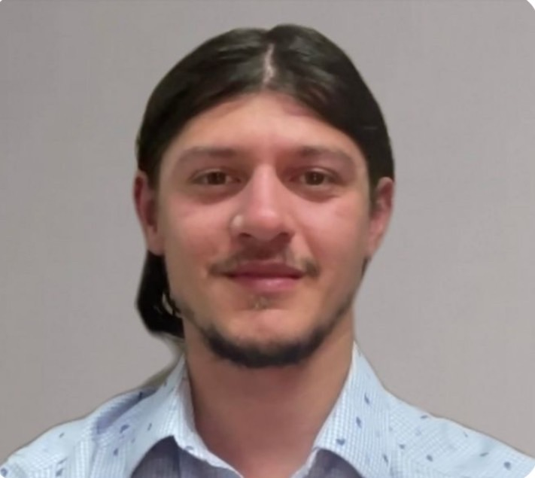
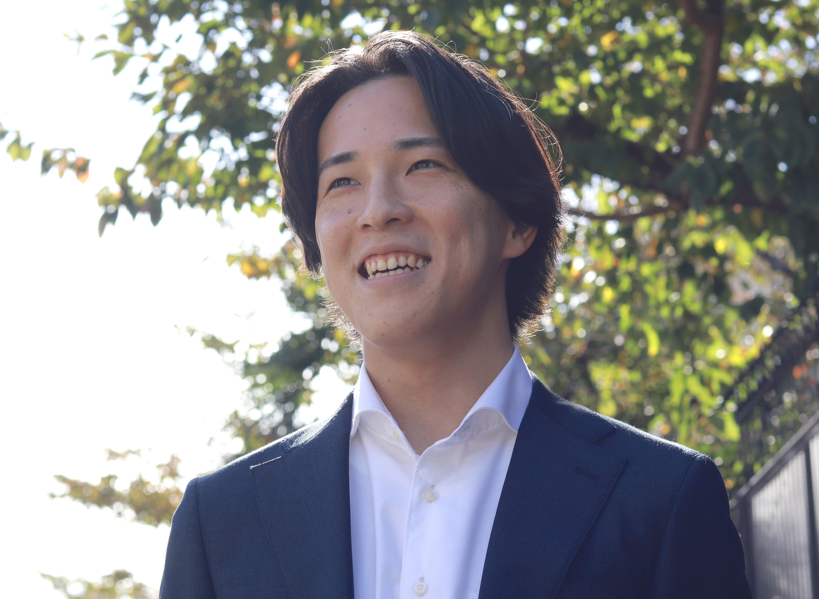
— OUR TEAM —
平均年齢70歳超の業界に、20代のチームが挑む。
戦略コンサル出身、海外大学卒、国際営業、有機JAS推進 —— 多様なバックグラウンドが強み。
FOUNDER · CEO
CO-FOUNDER · COO
INTERNATIONAL SALES
DOMESTIC · JAS LEAD
Tomoki Eda
Rei Tanaka
Valjon Qejvani
Keigo Nono
江田 友輝
田中 伶
バルヨン · ケジヴァニ
野々 圭吾
宮崎出身。日大商学部在学中にNZ・米留学。21歳で独立。27歳で江田畜産を創業、100年先の畜産を設計。
早稲田大学卒。ベイカレント・コンサルティングで戦略・DXコンサルに従事。2023年共同創業。財務・オペレーション統括。
ウェスタンミシガン大学卒。米大手マーケティング会社を経て2023年ジョイン。HK・NY・EU開拓。
専修大学卒。国内営業と有機JAS認証プロジェクトリーダー。世界初オーガニック和牛の実装を牽引。
HS
PROJECT DIRECTOR · CHEF ADVISOR
内閣府クールジャパンプロデューサー。"Social Food Gastronomy" を提唱。国賓レセプション代表料理人。
Hitoshi Sugiura 杉浦 仁志
EDA-LIVESTOCK
10

Slide 11
— OUR JOURNEY —
2023 — 2026
創業からわずか3年。世界が注目する和牛ブランドへ。
2023
2024
2025
2026
YEAR 1 — FOUNDATION
YEAR 2 — EXPANSION
YEAR 3 — ACCELERATION
NOW — WORLD'S FIRST
• 江田畜産株式会社 創業（宮崎県高原町）
• 輸出先 1→7カ国に拡大
• 輸出先 7→13カ国に拡大
• 世界初 有機JAS認証 黒毛和牛 取得
• Eda Wagyu ブランド確立
• Ritz-Carlton · Four Seasons 採用
• EU圏（独·芬·西·伊）本格展開
• Premium EdaWagyu ローンチ
• 香港 city'super 直接輸出 開始
• 東京ステーションホテル 採用
• Malaysia · Indonesia HALAL対応
• EU Leaf 同等性 承認
• 無投薬 · 循環型飼料の体制構築
• SoftBank · TOYOTA(TTDC) スマート畜産実証
• Ritz-Carlton Hong Kong · New York 採用
• オーストラリア市場 進出
EDA-LIVESTOCK
11

Slide 12
Let's Build The Future Together.
お問い合わせ・ご商談・サンプルリクエストは、以下までお気軽にご連絡ください。
HEADQUARTERS
INTERNATIONAL SALES
江田畜産株式会社 / Eda Livestock Co., Ltd.
Export Inquiry · Sample Request · Partnership
〒889-4411
international.sales@eda-livestock.com
宮崎県西諸県郡高原町大字広原 2025-2
Instagram: @eda_livestock
backoffice@eda-livestock.com
Web: eda-livestock.com
© 2026 EDA-LIVESTOCK CO., LTD. — CONFIDENTIAL

